Slide 1
Move Camp
лагерь уличных видов спорта

Slide 2
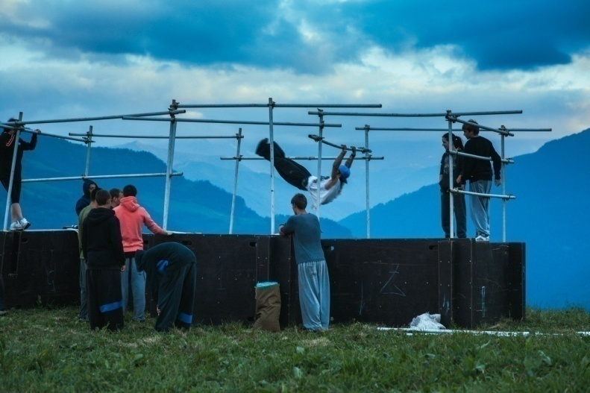
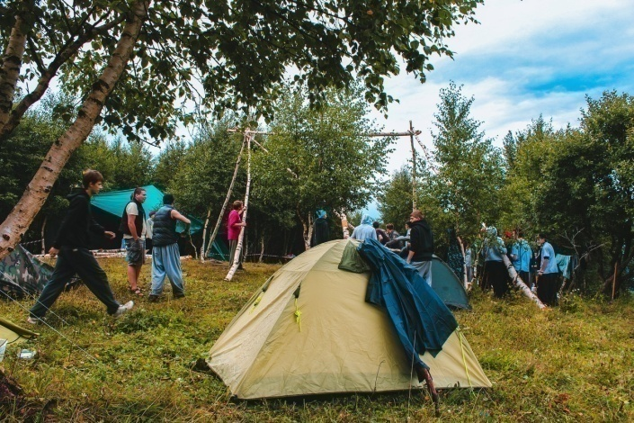
Этим летом
Экстремальный молодёжный спорт.
Зрелищный чемпионат по завершению лагеря.
Отдых, тренировки, семинары с лидерами культур.
Море и горы.
Move Camp, мотивируя на полезный отдых.

Slide 3
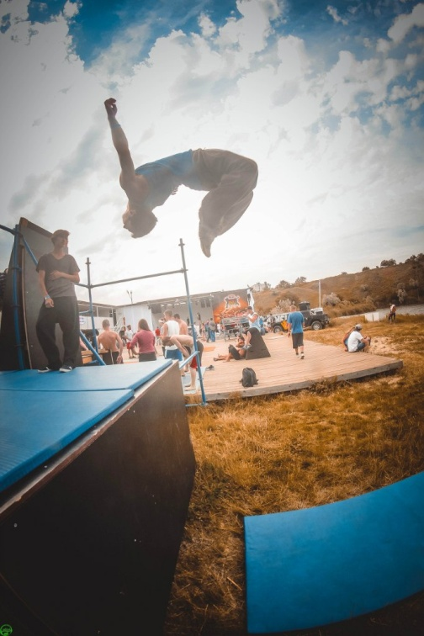
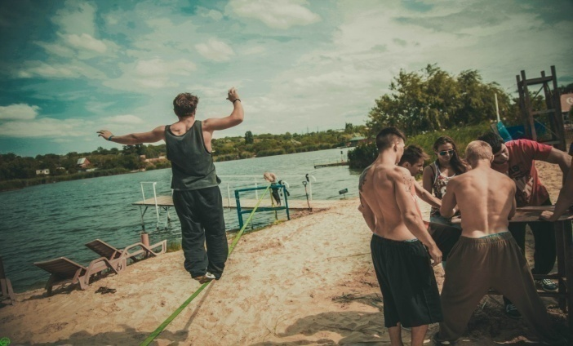
Цель, которую мы преследуем
Формирование черноморского побережья как территории развития экстремального спортивного молодёжного отдыха.

Slide 4
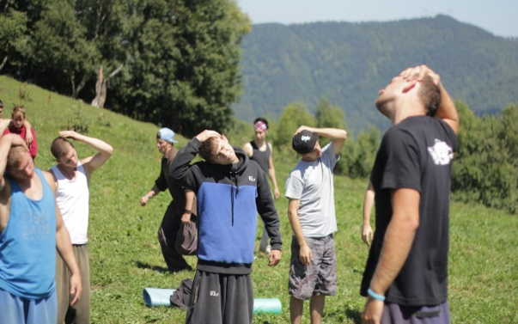
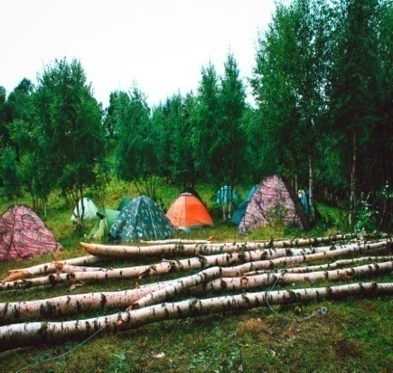
Решаемые нами задачи
Продвижение молодёжного туризма на черноморском побережье.
Развитие идей массового спорта.
Приобретение устойчивых позиций на туристическом рынке.
Популяризация нового формата отдыха на территории России.

Slide 5
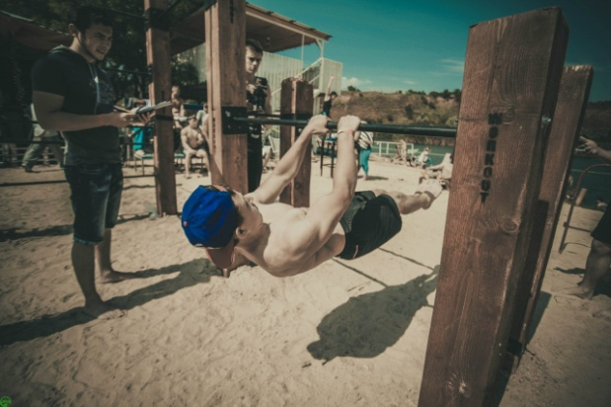
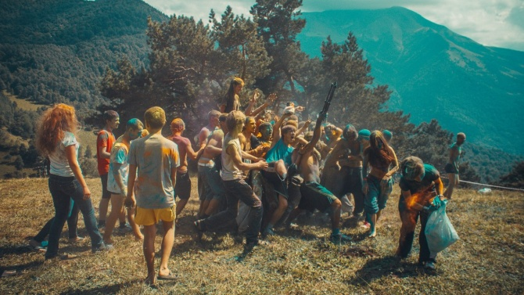
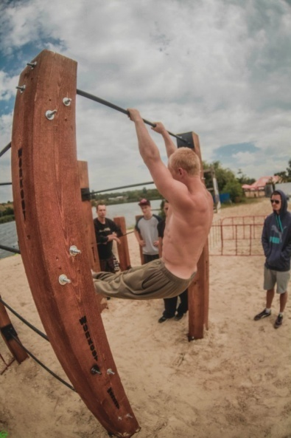
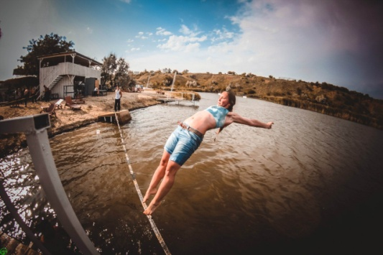
Отдых с активной жизненной позицией
Move Camp:
1)паркур, трикинг, воркаут.
2)лидеры дисциплин со всего мира.
3)походы, обучающие семинары, общие тренировки.
4)обмен опытом и знаниями с участниками со всей России
5)впечатляющий чемпионат в центре Сочи

Slide 6
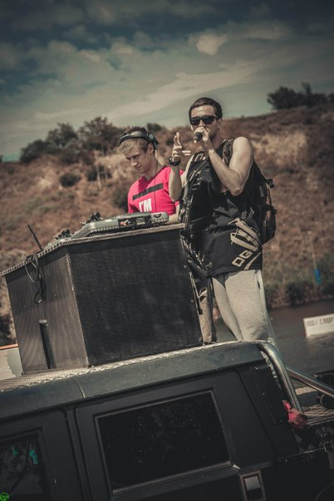
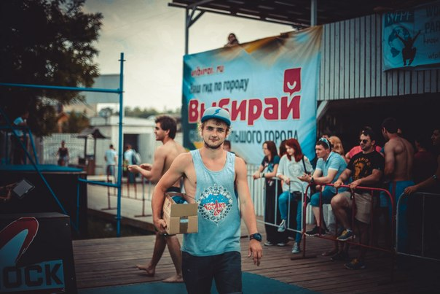
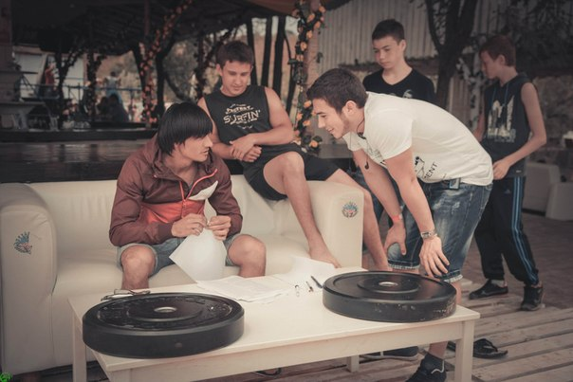
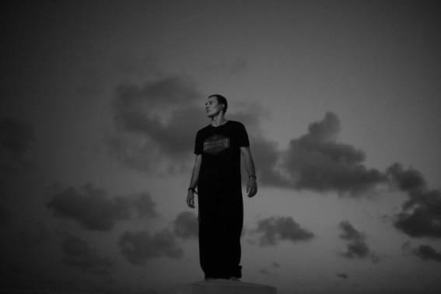
Люди, которые всё это делают
Объединение уличных культур «Move» совместно с трейсерами города Сочи.
«Move» - это сильная команда организаторов, на числу которых большое количество качественно и успешно проведённых массовых мероприятий направленных на развитие уличной культуры в России.

Slide 7
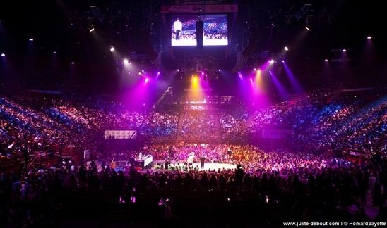
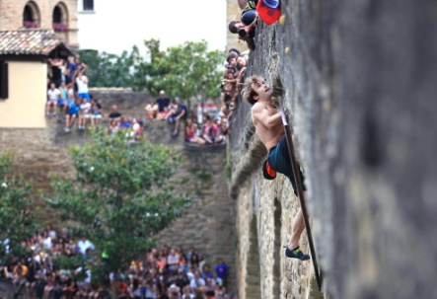
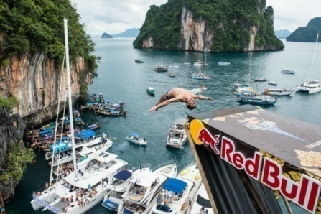
Перспективы развития
-ежегодный приток молодёжи на черноморское побережье со всей России.
-приобретение бренд-мероприятия с узнаваемость во всей Европе.
-стабильность в развитие молодёжного туристического направления.
Для примера: Juste Debout-всемирно
известный чемпионат уличных танцев.
2002 г.- 330 посетителей
2004 г.-2 400 посетителей
2006 г.-7 000 посетителей
2014 г.-16 000посетителе и 50 000 TV зрителей.

Slide 8
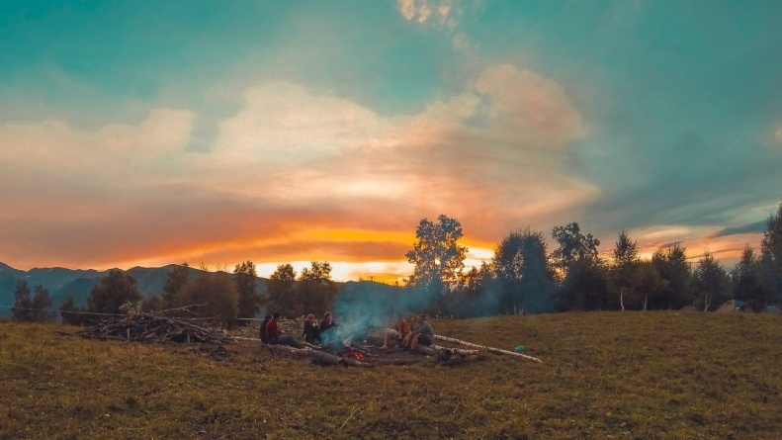
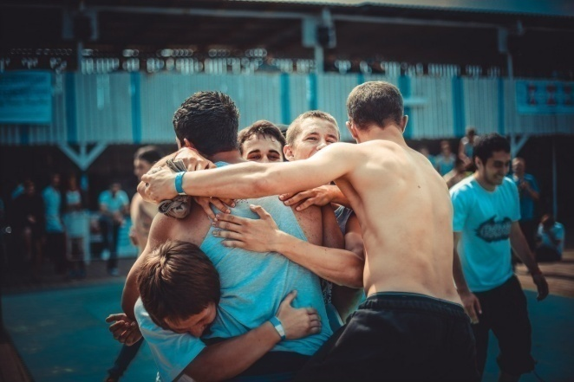
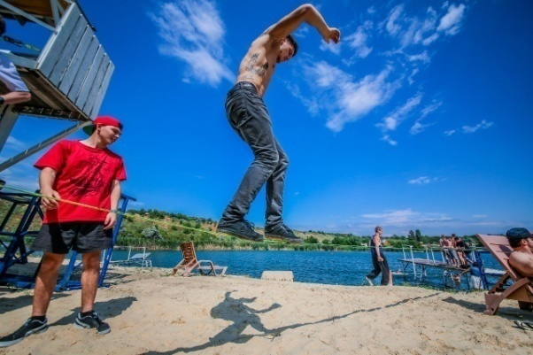
Преимущества
Новый формат отдыха
Экстремальные виды спорта, привлекающие своей неповторимостью
Работа на две аудитории – зрителей и спортсменов
Опытная и слаженная команда организаторов

Slide 9
Move Camp, Мы можем хорошо отдыхать дома. Спасибо за внимание.

